Slide 1
Estimación de los tiempos de respuesta de las empresas dedicadas al cobro de deudas en Estados Unidos

Slide 2
CONTEXTUALIZACIÓN TÉCNICA
Se va a crear un modelo que pueda predecir si una compañía que recibe una queja de un cliente va a responder de una manera rápida y dentro de un tiempo que muestre eficiencia y cuidado hacia el cliente (timely_response)
Para realizar este modelo se ha proporcionado un dataset con datos de quejas de clientes en un período comprendido entre 01-01-2015 hasta el 19-03-2025.
Se van a utilizar modelos supervisados y no supervisados.
Los datos proporcionados presentan algunos valores faltantes que hay que tratar adecuadamente.
Se van a dejar las siguientes variables: Producto, Subproducto, Issue, Subissue,State, ZIP, Retraso envío días, Company Company_response. La variable objetivo es Timely Response?

Slide 3
LIMPIEZA Y TRANSFORMACIONES DE DATOS
VALORES FALTANTES:
-Se han imputado los valores faltantes de las columnas SubProduct y SubIssue con el valor NI(no informado)
-Se ha importado un fichero con zips de USA para rellenar los valores faltantes de algunos estados.
-Se han borrados algunos registros faltantes por ser pocos (Issue y State)
FEATURE ENGINEERING:
-Se ha creado una nueva columna llamada “Retraso envio dias” de restar las columnas “Date received” y “Date sent to company”

Slide 4
ENFOQUE DE LA METODOLOGÍA
Se van a utilizar modelos de CLASIFICACiÓN, ya que la respuesta final es si ante una queja se ha respondido a tiempo.
Se usan los siguientes modelos:
SUPERVISADOS : Regresión logística, árbol de decisión, KNN, Naive Bayes, XGboost y Random Forest
NO SUPERVISADOS: K-means++

Slide 5
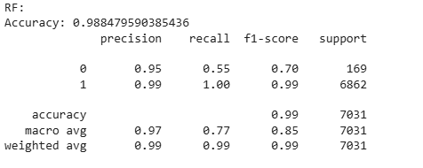
RESULTADOS Y MÉTRICAS DE EVOLUCIÓN
El modelo que mejor resultado ha conseguido es Random Forest, una vez seleccionado este modelo, he mirado la importancia de las características para ver si podía reducirlas pero me ha dado peores resultados.

Slide 6
DISCUSIÓN SOBRE LIMITACIONES Y MEJORAS
Al llevar este modelo a Streamlit con la aplicación app.py me he encontrado con algunos problemas, ya que creé un pipeline que incluía el modelo y el objeto SMOTE que usé para contrarrestar el imbalanceo de las clases, ya que había muchos más registros de la clase 1 que de la clase 0.
Habría que mejorar esa parte del modelo creado.

